Slide 1
Муниципальное бюджетное общеобразовательное учреждение «ГИМНАЗИЯ№ 1»
Поэтическое восприятие мира.
В. Набоков «Грибы»,
«Я искренне жалею…»
Презентация к уроку литературного чтения в 4 классе
Автор презентации:
Есипович Ирина Алексеевна

Slide 2
«В делах человеческих
лучше разбирается
не тот, кто больше прожил, а тот,
кто больше наблюдал»
Артуро Граф

Slide 3
НАБЛЮДАТЬ -
внимательно следить глазами за кем-то, не упуская из виду, из поля зрения.
изучать, исследовать что-то.
осуществлять надзор за кем-то.

Slide 4
«Учимся у поэтов и художников видеть красоту природы и красоту человека»

Slide 5
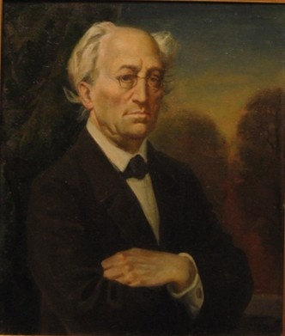
В ней есть душа,
в ней есть свобода,
В ней есть любовь,
в ней есть язык.
Ф. Тютчев

Slide 6
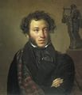
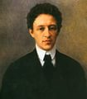
Русская литература знает много поэтических имен. У каждого поэта есть свой голос. Голос Пушкина звучен и полнокровен, голос Некрасова звучит как народная песня, Блока – окружает нас предчувствием тайны. Но встреча с этими великими поэтами у нас впереди.

Slide 8
Натюрмо́рт (фр. nature morte — «мёртвая природа») — изображение неодушевлённых предметов в изобразительном искусстве.
Как называется подобное изображение в живописи?

Slide 9
К. Петров – Водкин «Утренний натюрморт»
В. Ван Гог «Подсолнухи»

Slide 10
свежие цветы
чай в стакане
чайник с открытой крышечкой
небрежно брошенные спички
собака

Slide 11
Владимир Владимирович Набоков

Slide 12
Энтомология – раздел зоологии, изучающий насекомых. Энтомолог – человек, изучающий насекомых.

Slide 13
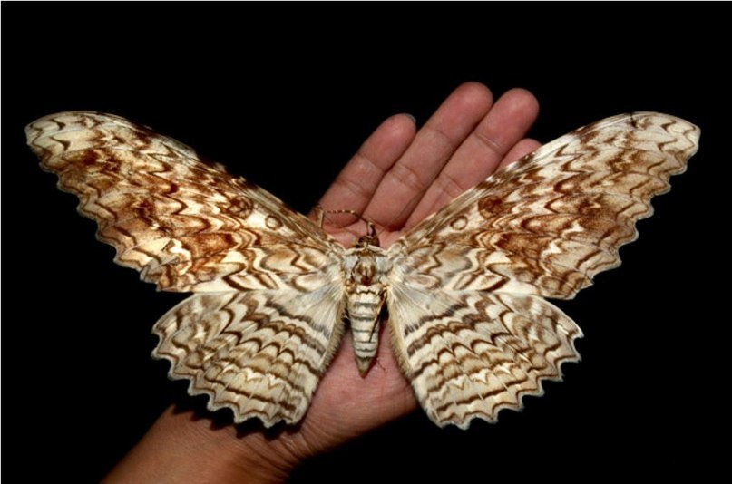
Самая большая бабочка – Тизания агриппина (южно-американская), размах её крыльев составляет до 30 см. Есть бабочка, которая живет только один день.

Slide 14
Работа в парах Задание: 1 вариант: находит подтверждение, что Набоков рассматривал лист, как ученый 2 вариант ищет подтверждение тому, что листом любовался поэт. Как ученый, он что разглядел…. Как поэт, что подметил…

Slide 15
КОНТРАСТ — резко выраженная противоположность черт, качеств, свойств человеческого характера, предмета, явления; литературный приём.

Slide 16
Домашнее задание: 1. понравившееся стихотворение прочитать выразительно; 2. по желанию выучить наизусть.

Slide 17
Я сегодня узнал(а)… Мне понравилось … У меня сегодня получилось… Мне было трудно… Меня заинтересовало… Меня поразило… Меня удивило…

